Slide 1





















Unit 3 Animals Lesson 2 – Task 1,2,3
Notes:
Để nguyên trang bìa như này, chỉ thay đổi tên bài trong quá trình làm. Logo của sách Wonderful World

Slide 2
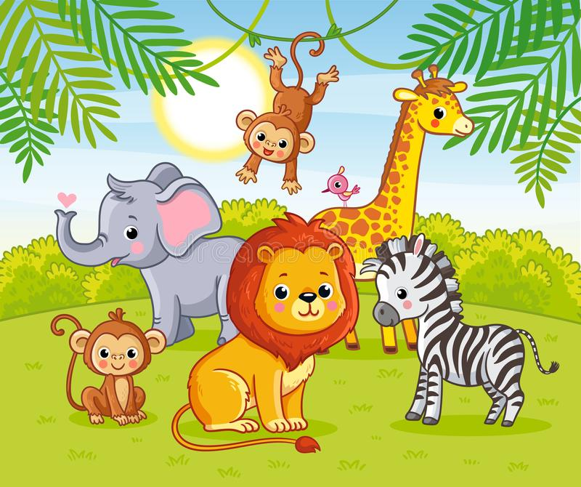
1. WARM UP

Slide 3


Slide 4
2.PRESENTATION

Slide 5
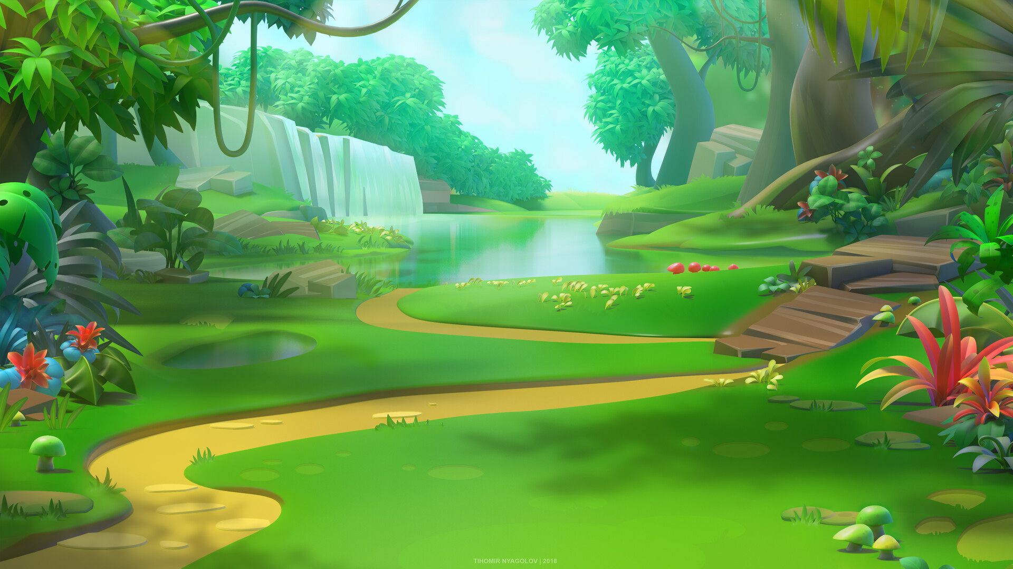
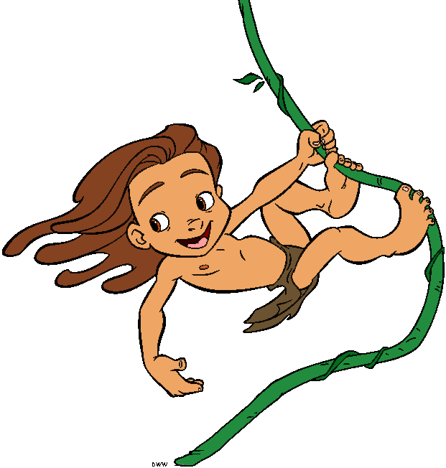
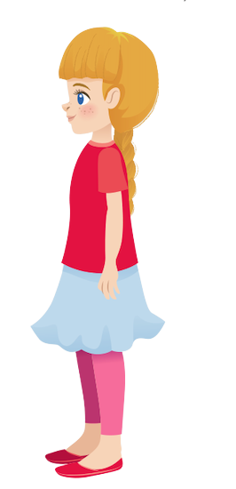
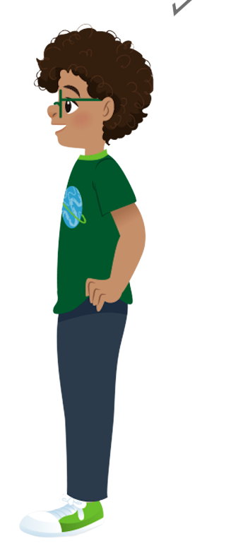
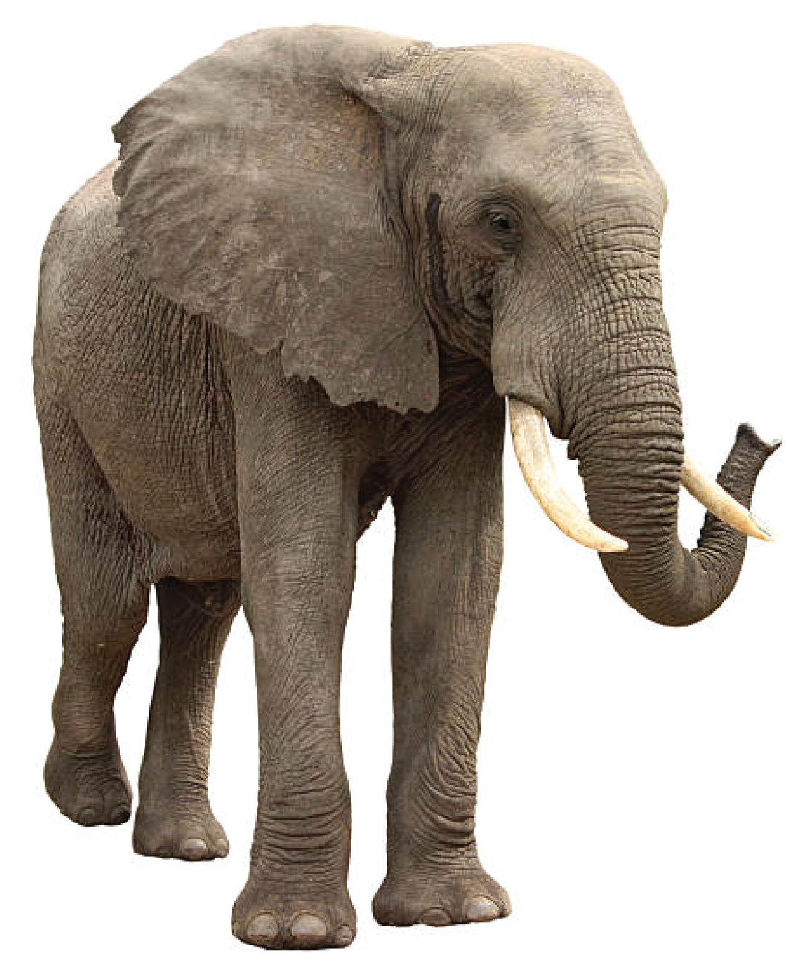

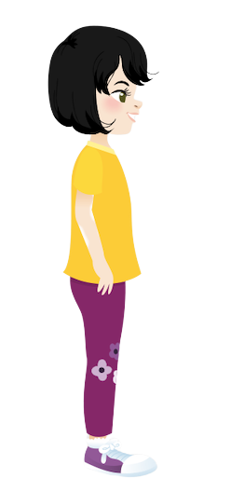
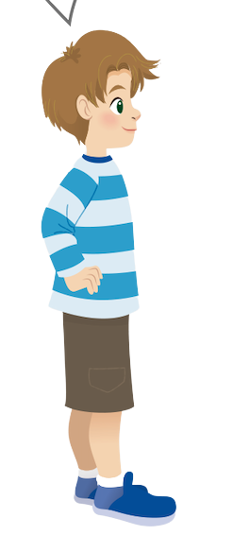
Tarzan
Tomas
Sophie
Ana
elephant
Alex
Notes:
Ngữ cảnh là các bạn hs vào rừng gặp bạn Tarzan sau đó đi khám phá các động vật trong rừng

Slide 6
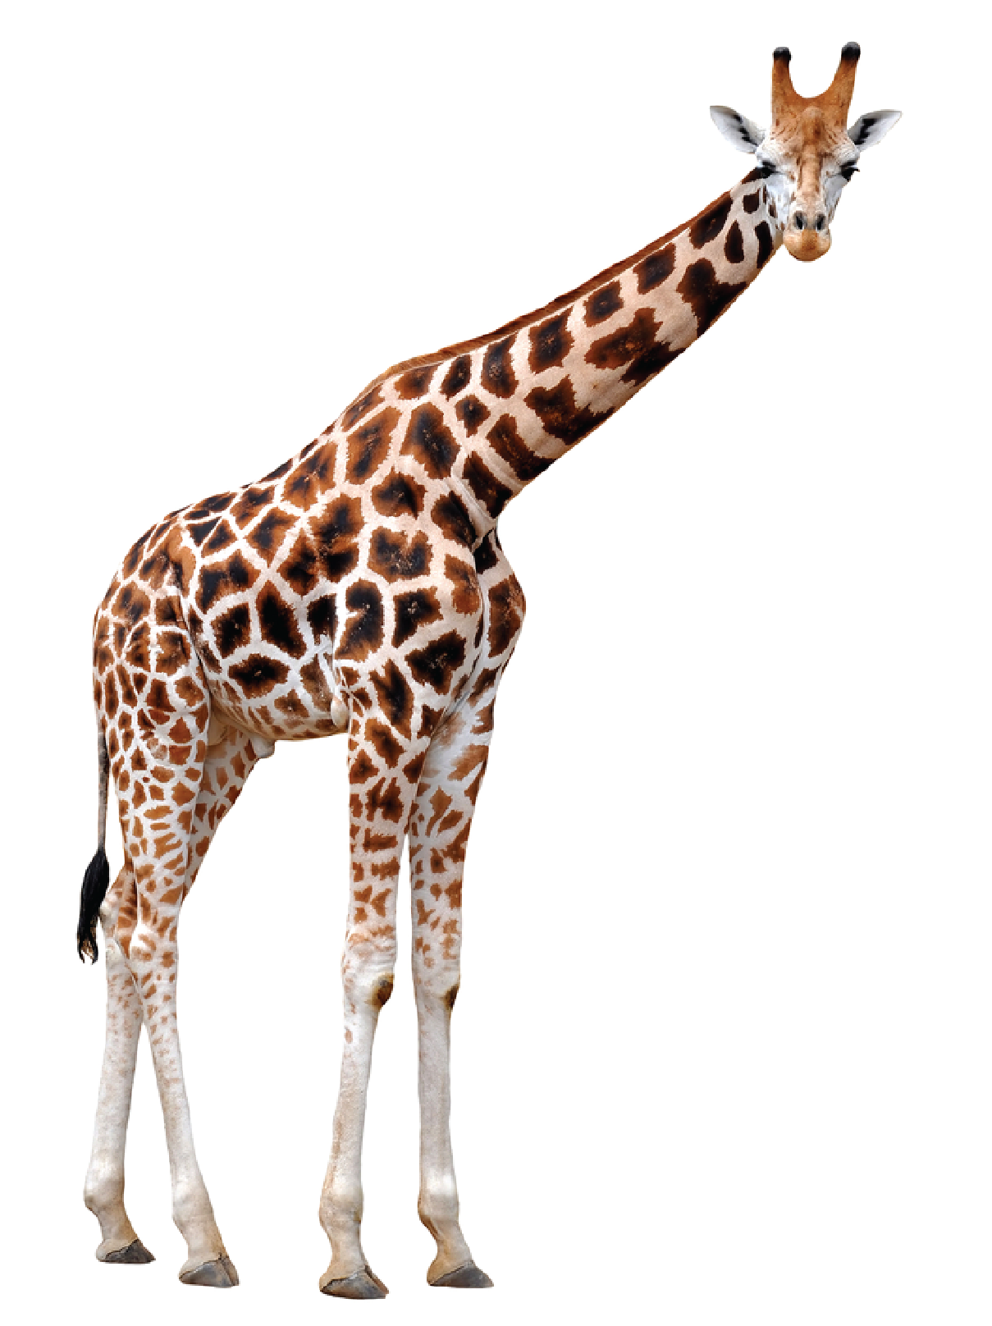
Tarzan
Tomas
Sophie
Ana
giraffe
Alex
Notes:
Ngữ cảnh là các bạn hs vào rừng gặp bạn Tarzan sau đó đi khám phá các động vật trong rừng

Slide 7
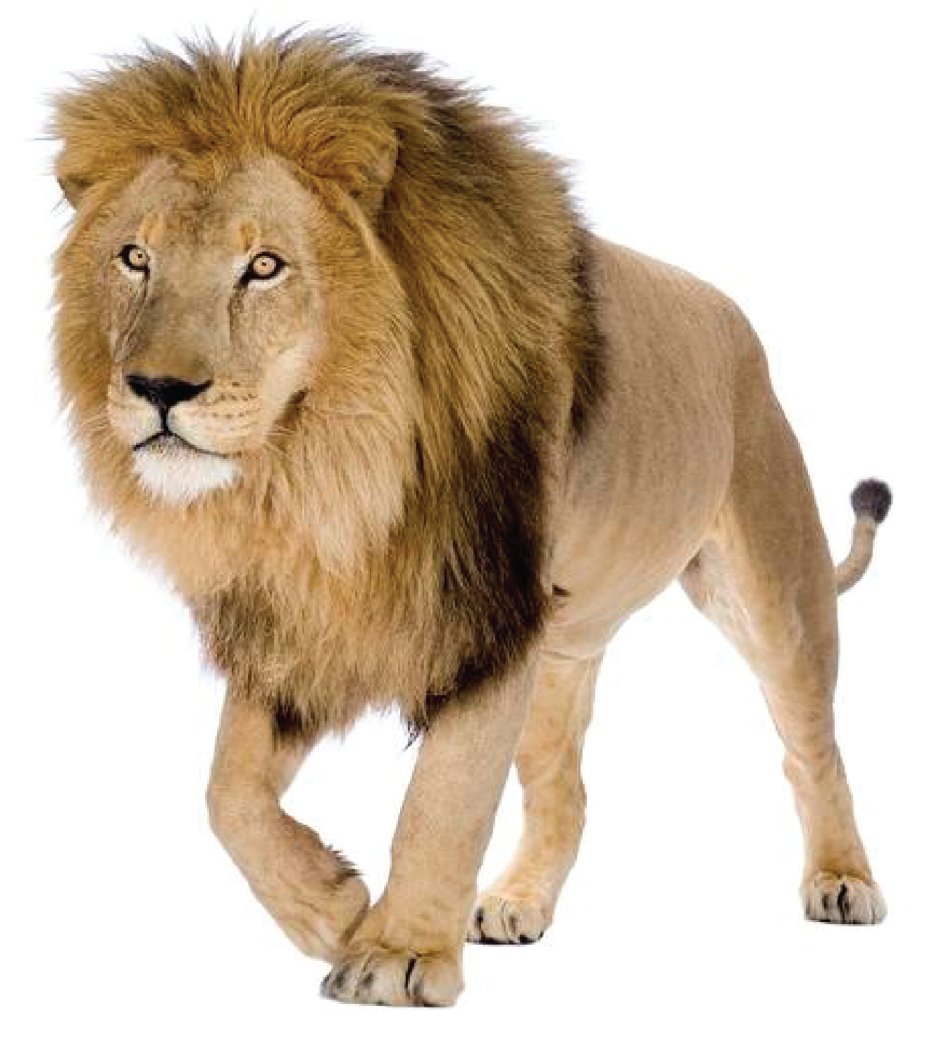
Tarzan
Tomas
Sophie
Ana
Alex
lion

Slide 8
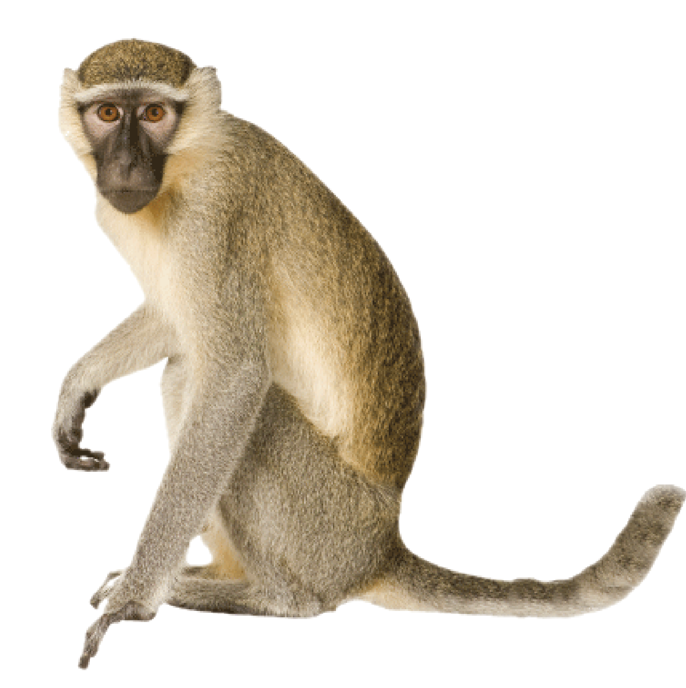
Tarzan
Tomas
Sophie
Ana
monkey
Alex

Slide 9
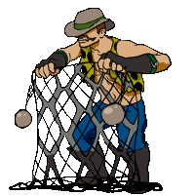
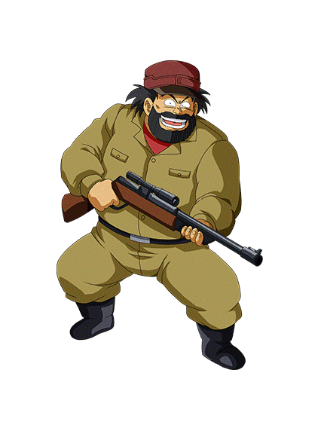
Tarzan
Tomas
Sophie
Ana
Alex

Slide 10
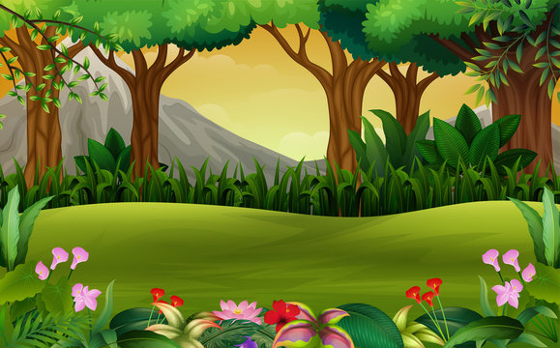


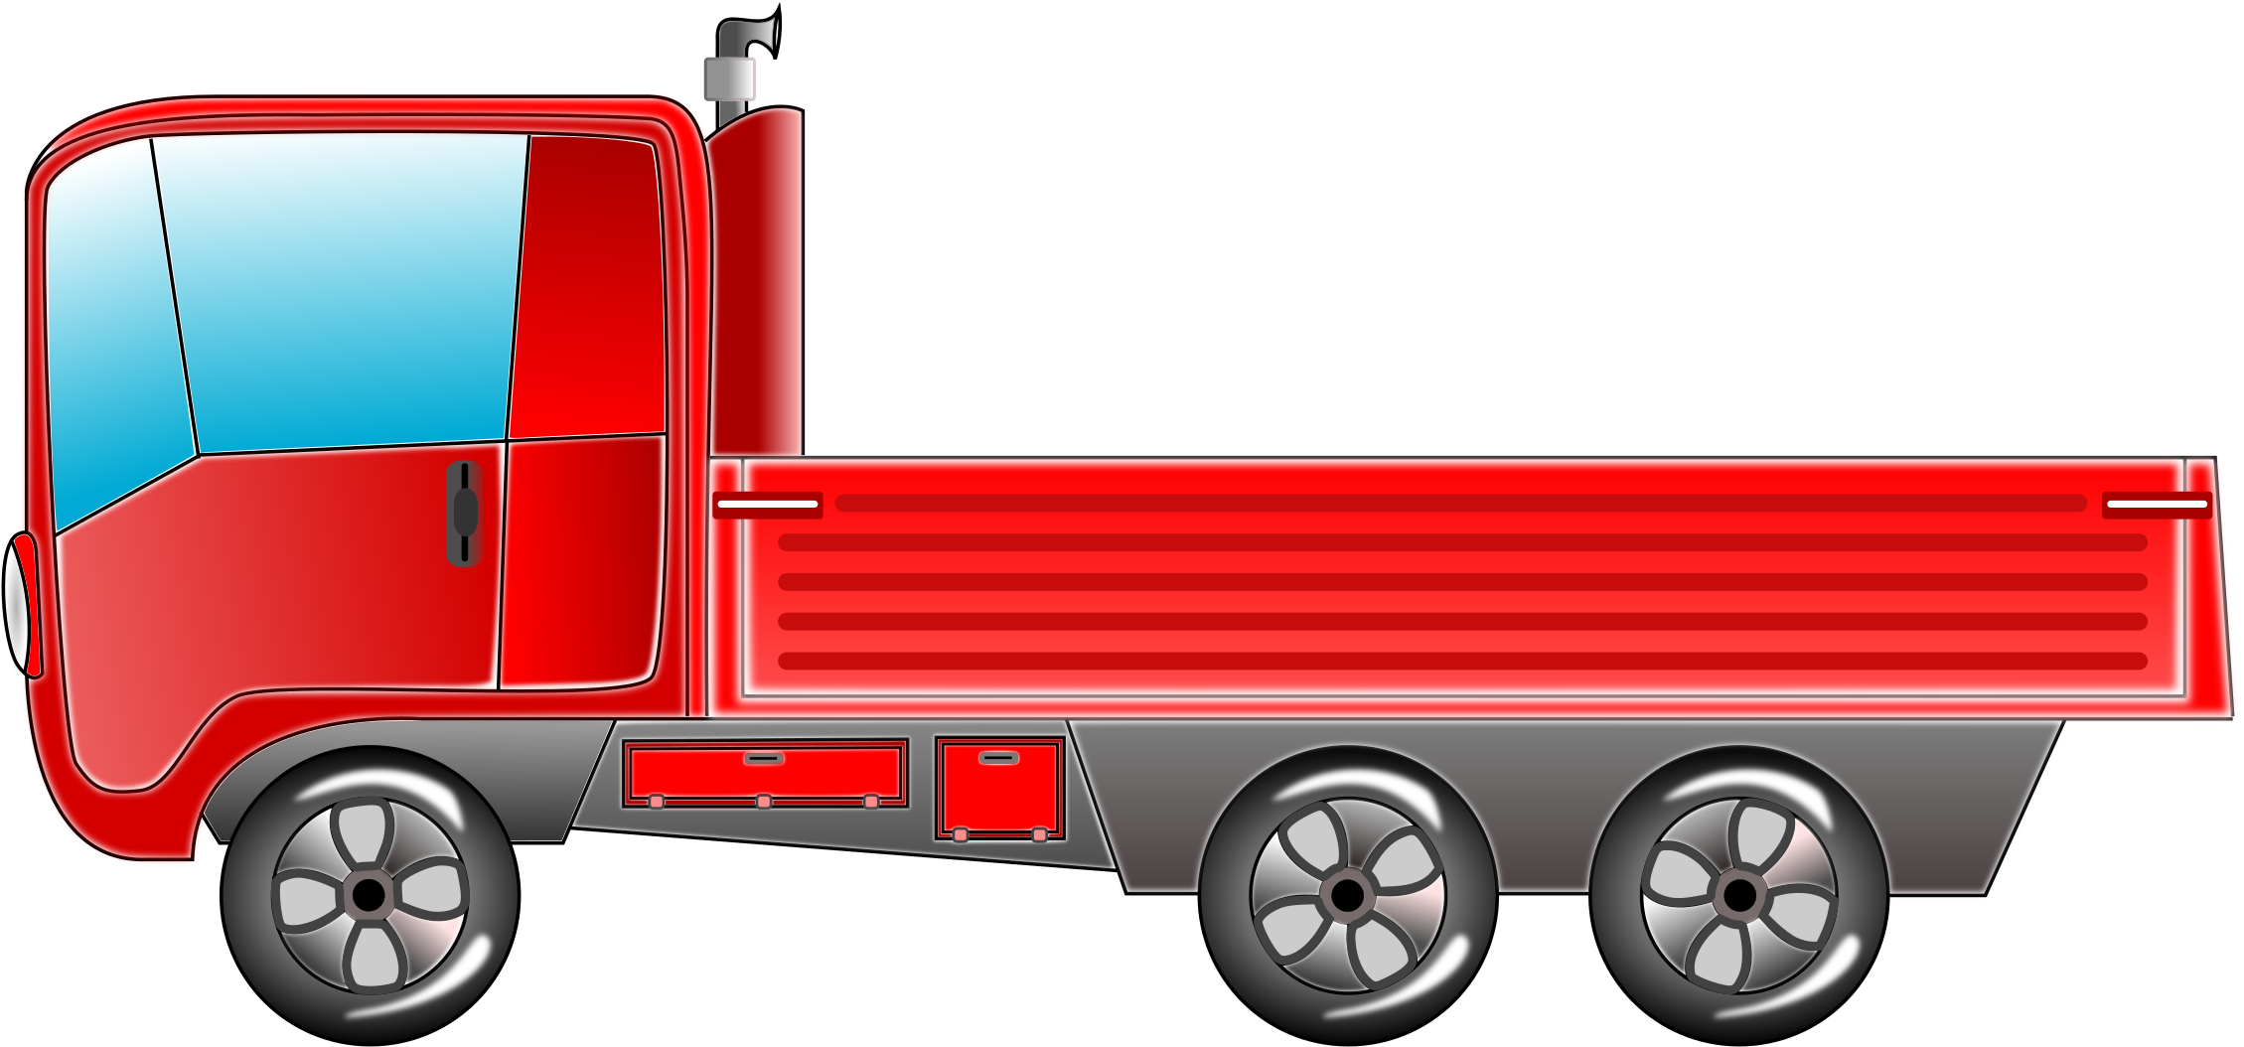
3
4
1
2
monkey
giraffe
lion
elephant
Notes:
Bấm vào hộp để nghe tiếng (Nghe âm thanh đoán con vật)
Bấm thêm 1 lần vào hộp để xuất hiện tranh con vật
Bấm vào tranh con vật để biến mất hộp khóa

Slide 11
3.PRACTICE

Slide 12
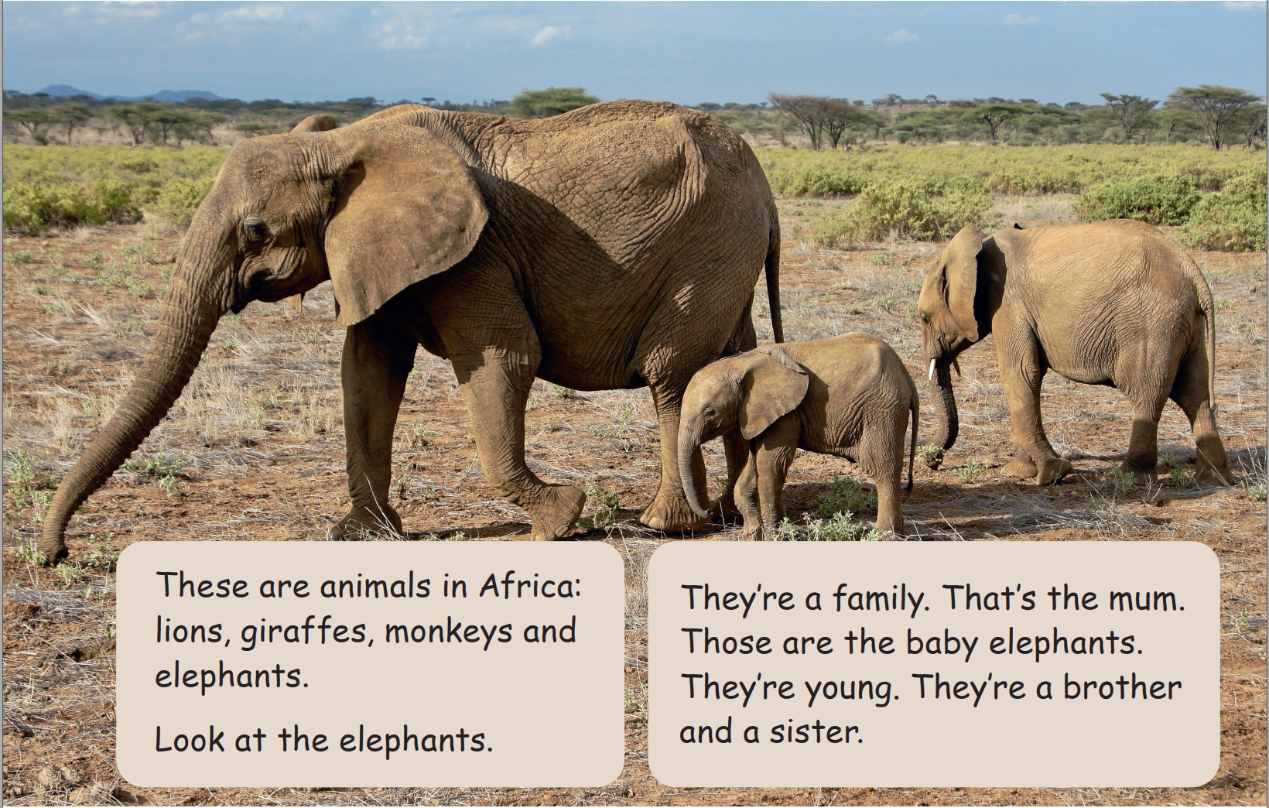

Wildlife reporter
Look at the elephants.
They’re a family. That’s the mum.
Those are the baby elephants.
They’re young. They’re a brother and a sister.
These are animals in Africa:
lions, giraffes, monkeys
and elephants.

Slide 13
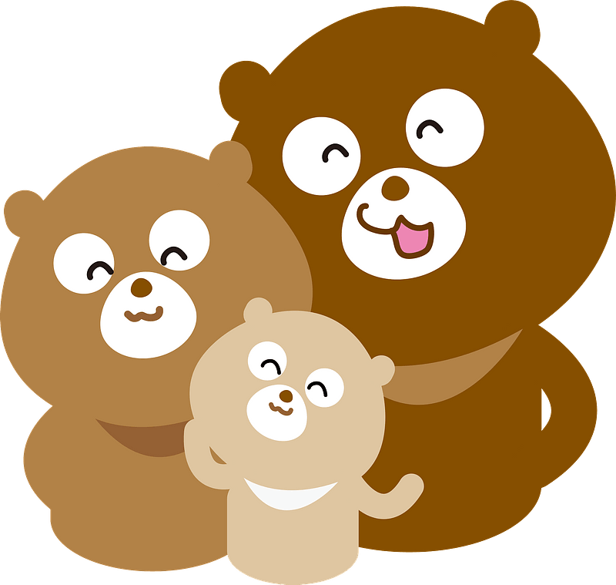
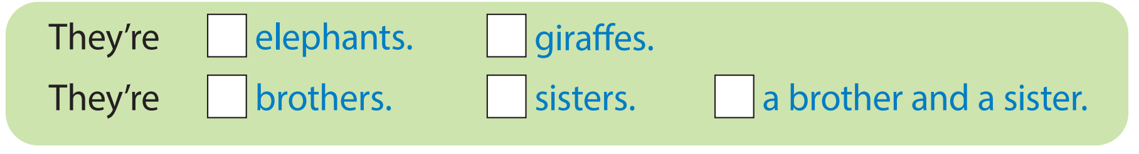

Listen and tick
✓
✓
Notes:
THIẾT KẾ HOẠT ĐỘNG TƯƠNG TÁC
They’re ____. They’re ____. (đáp án c)
giraffes/ brothers
elephants/ sisters
elephants/ a brother and a sister

Slide 14
Look and say

Slide 15
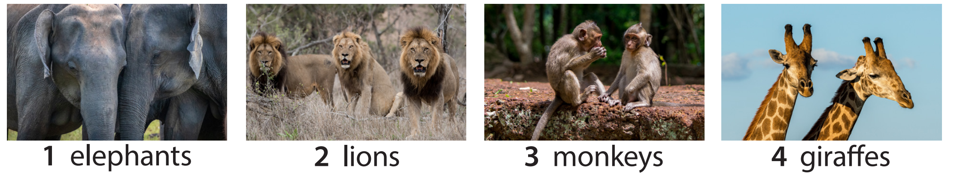
They’re elephants.
They’re black and nice.
white
black
brown
grey
yellow
orange
tall
short
great
small
big
nice
funny
cool

Slide 16
4.PRODUCTION

Slide 17
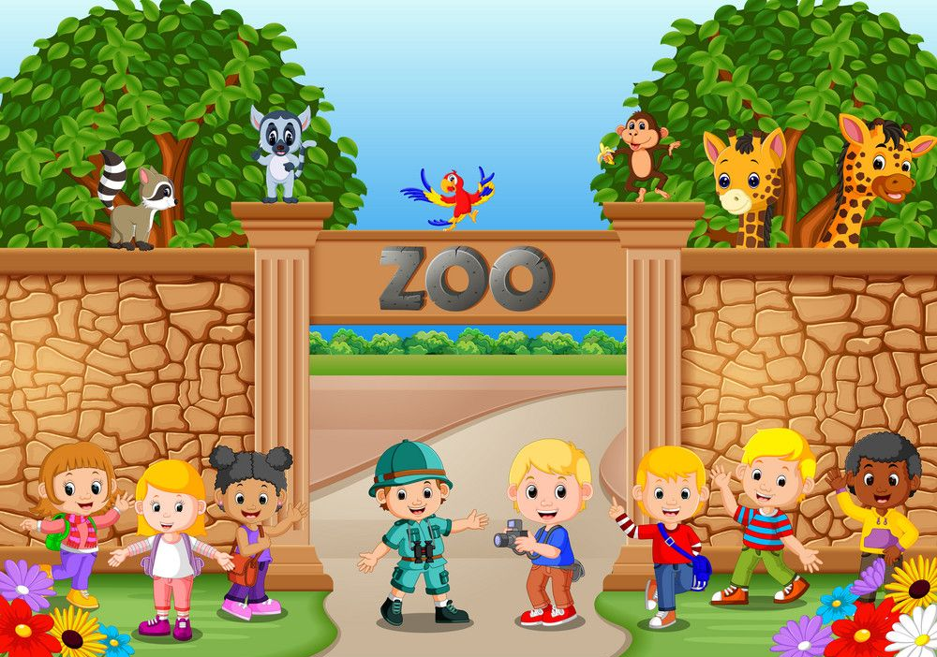
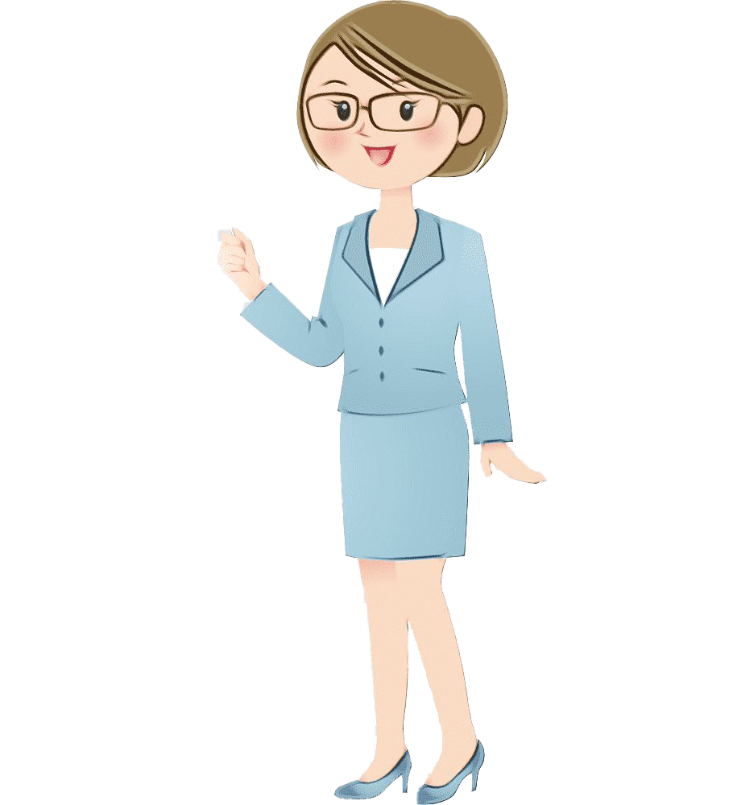

Slide 18
Animal fact file
Name of animals | Animal information
elephant | grey, big, nice
Notes:
Animal report
- Give sts time to finish
- Ask sts to report with friends
- Award the most effective reporter
- Cho hs thời gian để hoàn thành
- Yêu cầu hs báo cáo với bạn bè
- Trao giải cho người báo cáo hiệu quả nhất

Slide 19
5.ASSESSMENT

Slide 20
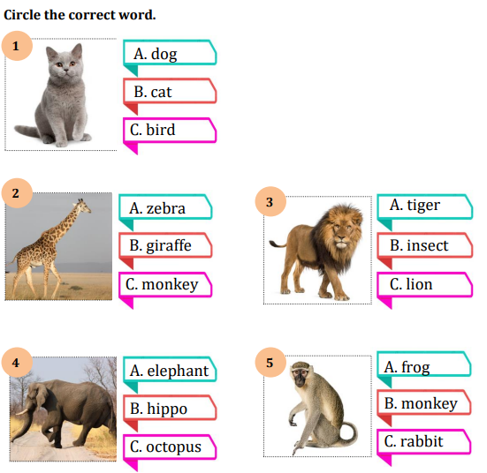
Circle the correct word
Notes:
THIẾT KẾ HOẠT ĐỘNG TƯƠNG TÁC CHO 5 CÂU.

Slide 21




Good bye.
See you again!

